Slide 1

Robotizált pick-and-place feladatok a laboratórium automatizálás területén
Dr. Galambos Péter

Slide 2
A kutatás hátterének ismertetése
A bemutatott eredmények a Bolyai ösztöndíj keretében vezetett kutatási munkámhoz kapcsolódnak.
A kutatást a Bejczy Antal iRobottechniakai központ Kiberfizkai Rendszerek csoportja valósítja meg.
A hároméves program célkitűzése, hogy az élettudomyányokhoz köthető robotalkalmazások fejlesztéséhez újszerű megközelítéseket alapozzon meg.
Jelen időszakban, az első év eredményeire alapozva a képi modalitáson alapuló gépi tanulási eljárásokkal valósítottunk meg konkrét helymeghatározó és manipulációs eljárásokat. Ezen kívül a laboratórium automatizálás magasszintű irányítási környezetével foglalkoztunk egy vállalati együttműködés keretében.

Slide 3
Motiváció
  A laboratóriumi munka automatizálására növekvő igény mutatkozik elsősorban a gyógyszerkutatásban, de a klinikai területen is.
  A totális automatizálás mellett a részleges automatizálás motiválja a vállalatokat, hiszen ma még az emberi szereplők nem válthatók ki teljesen a kutatási célú laboratóriumi tevékenységben.
  Ebből kifolyólag fontos szempont, hogy olyan módszereket dolgozzunk ki, amelyek lehetővé teszik az emberek és a robotok közös térben történő munkavégzését.
  Számos részfeladat van, amelyek közül a pick-and-place műveletek, illetve szállítási műveletek támogatásával foglalkoztunk.
  A Bolyai kutatási program korábbi eredményeire támaszkodva konkrét feladatokra adaptáltuk az eddig kifejlesztett új megközelítéseket.

Slide 4
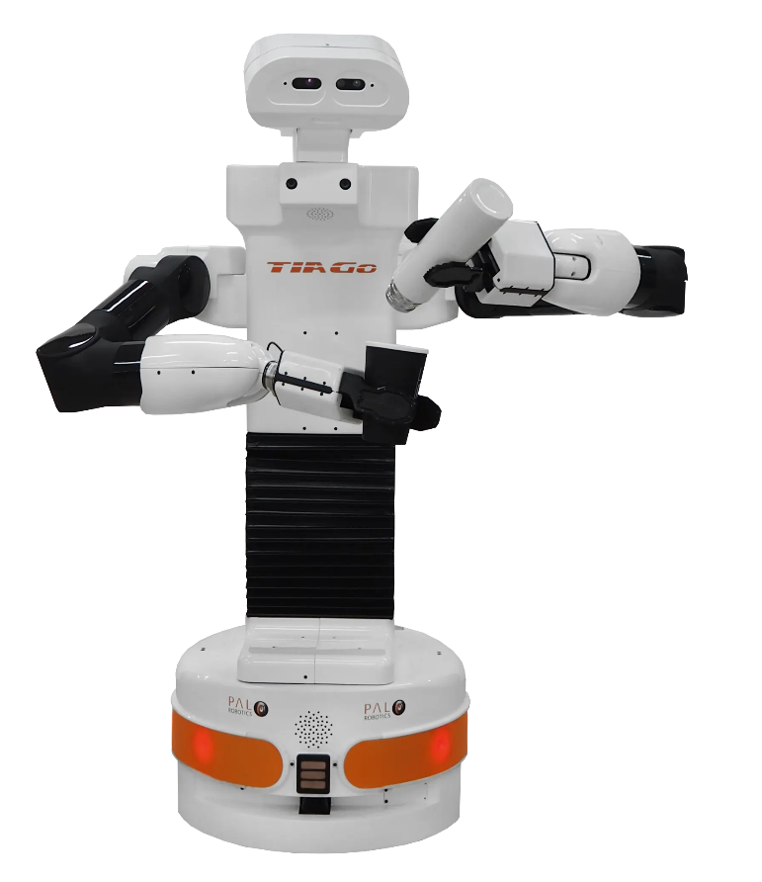
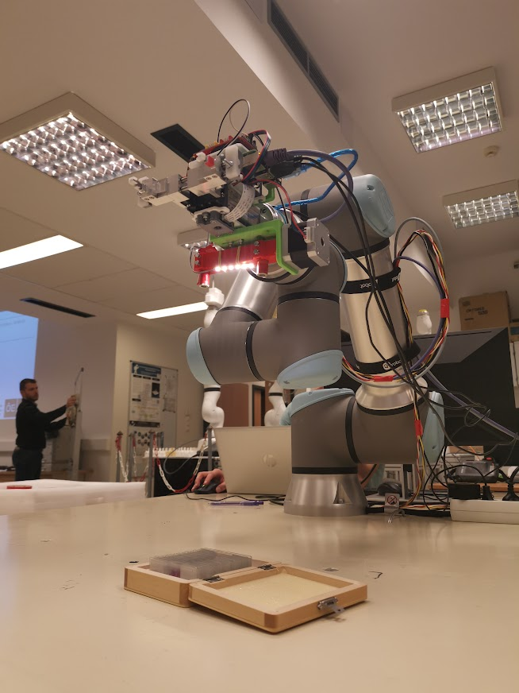
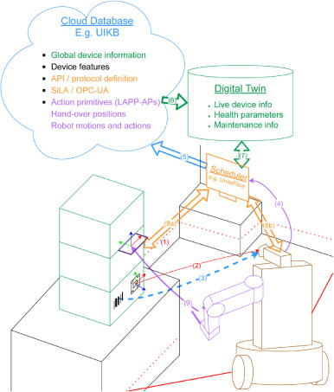
Témakrörök
  Mikroszkóp tárgylemezek manipulációja
  Mobil manipulátor magasszintű irányítási környezetének megvalósítása

Slide 5
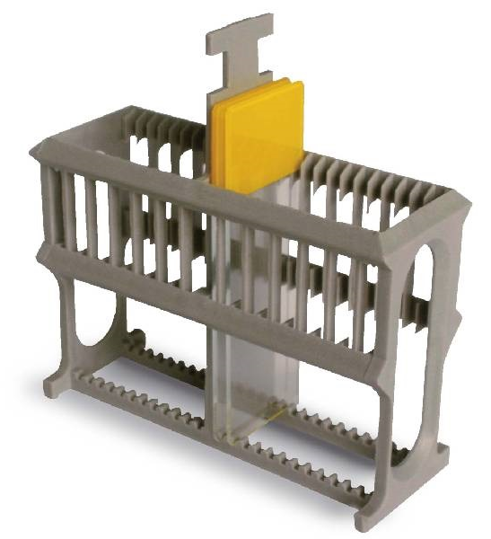
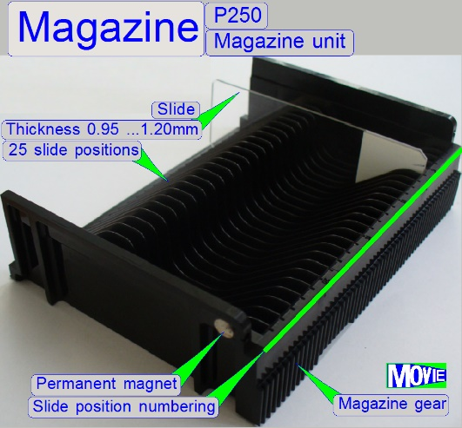
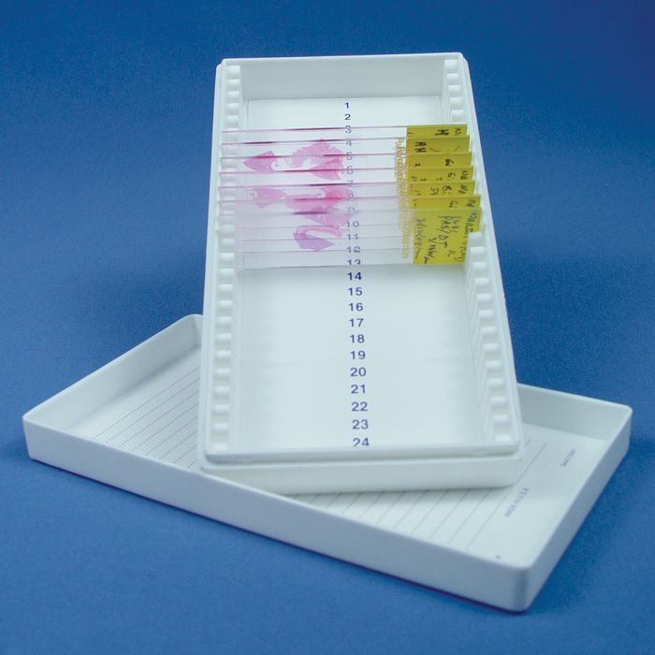
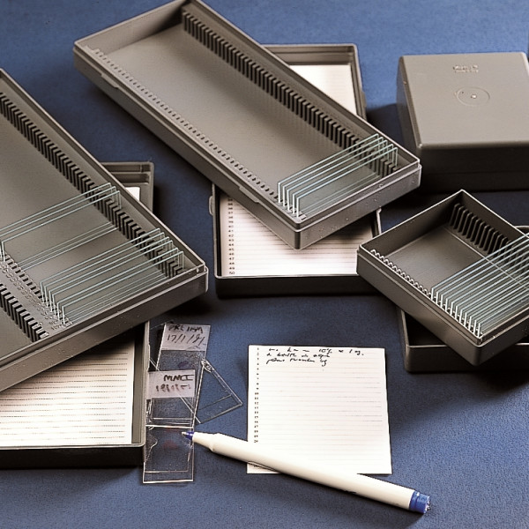
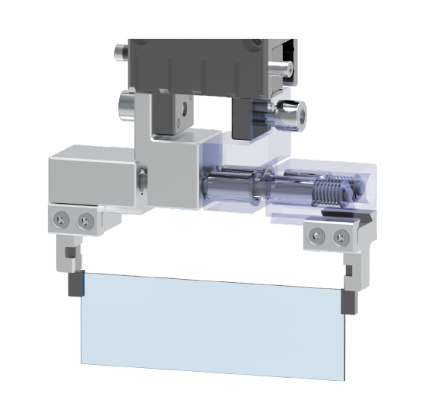
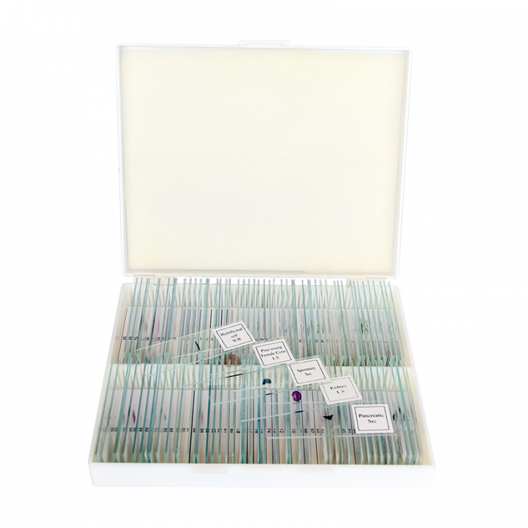
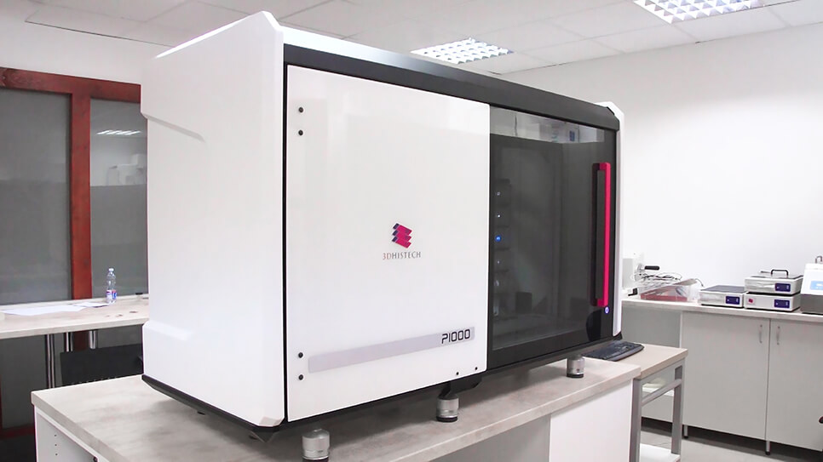
Tárgylemez mozgatás

Slide 6
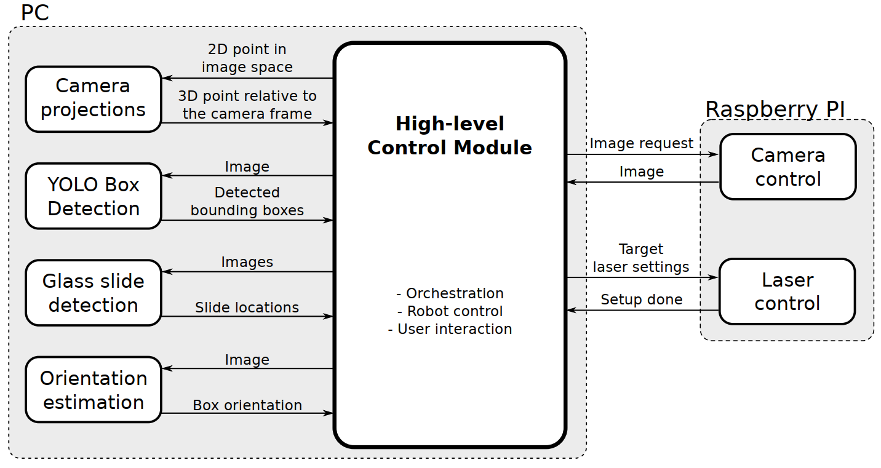
Tárgylemez mozgatás: rendszer-architektúra

Slide 7
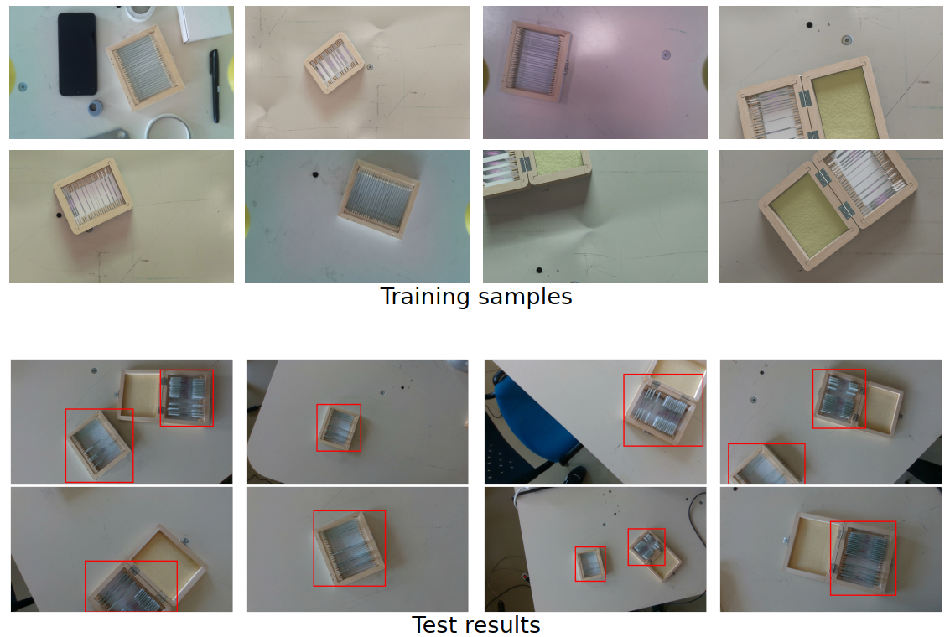
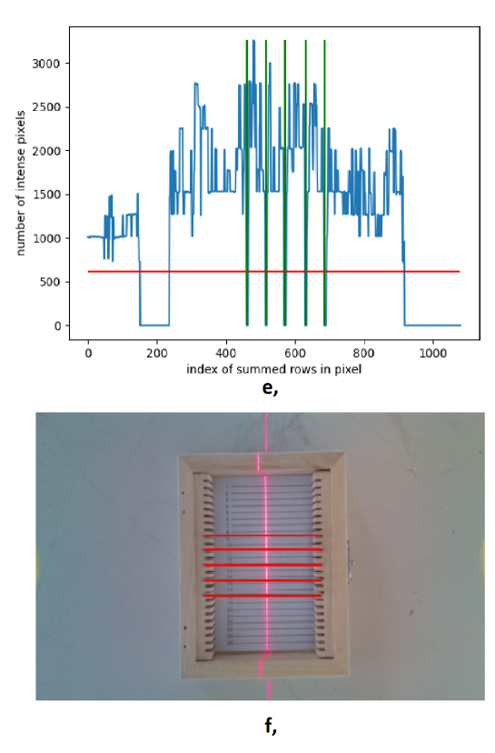
Tárgylemez mozgatás: A tárgylemezek lokalizációja

Slide 8
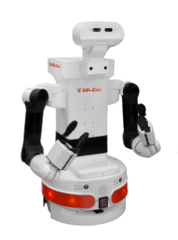
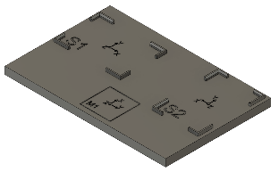

Mobil manipulátor irányítási környezete
Dummy scheduler
(Universal SiLA client)
6) Automation scheduler
SiLA [subtasks]
Device 1
Dummy device
(server PC)
Query
positions
Master computer
Query
positions
Dummy device
(server PC)
3-5) Device-level control
Device DT
Device ontology
SiLA server
SiLA server /
ROS master
Device ontology
SiLA server
Site 1
Marker
ROS actions
[sequences & primitives]
TIAGo
on-board computer
2) Embedded controller
ROS
ROS drivers
3D printed fixture
Marker + sites
Sensors / actuators
3D printed fixture
Marker + sites
1) Sensors / Actuators
GetLabware
PutLabware

Slide 9
Az eredmények értékelése
Megmutattuk, hogy a digitális iker paradigmára épített szintetikus tanítódat készítési eljárás segítségével valós manipulációs feladatokat lehet hatékonyan megoldani.
Módszerünk alkalmas arra, hogy tisztán szintetikus adatokat, automatikusan annotált valós képeket és kézzel annotált valós képeket egyaránt felhasználva valósítsunk meg szegmentálási feladatokat.
Annak ellenére, hogy nagy pontosságú modellekre van szükség, amit sok esetben körülményes kalibrációs eljárásokkal előállítani, a megközelítés hatékonynak bizonyult.
A mobil manipulátorok integrációja terén még a munka elején járunk, de az eredmények bíztatóak és a nemzetközi kutatói közösség visszajelzései is pozitívak.

Slide 10
Indikátorok – publikációk és egyéb megjelenések
Tudományos közlemények
[1] A. I. Károly, S. Tirczka, T. Piricz, and P. Galambos, ‘Robotic Manipulation of Pathological Slides Powered by Deep Learning and Classical Image Processing’, in (CINTI-MACRo), Nov. 2022, pp. 000387–000392. doi: 10.1109/CINTI-MACRo57952.2022.10029564.
[2] I. A. Károly, S. Tirczka, H. Gao, I. Rudas, and P. Galambos, ‘Increasing the Robustness of Deep Learning Models for Object Segmentation: A Framework for Blending Automatically Annotated Real and Synthetic Data’, IEEE Transactions on Cybernetics, Accepted.
[3] József Kuti, Péter Galambos, „Revitalizing KUKA youBot project for Research and Educational purposes: Architecture of a new C++ driver”, IEEE SACI 2023
[4] ELFOGADVA: Jozsef Kuti, Tamįs Piricz, Péter Galambos, „Method for Direction and Orientation Tracking Using IMU Sensor”, IFAC WC 2023
[5] ELFOGADVA: Brian Parkinson, Ádám Wolf, Péter Galambos, Károly Széll, „Assessment of the Utilization of Quadruped Robots in Pharmaceutical Research and Development Laboratories”, IEEE INES 2023
[5] BENYÚJTVA: József Kuti, Péter Galambos, „Potential Educational Benefits of Revitalizing the KUKA youBot Project”, IEEE SISY 2023
Meghívott plenáris előadások
  Robotics-4-Labautomation Symposium: for the smart digitalised lab of the future (2023. május 25, Konstanz)
Podcast meghívások
  DIG-IT Podcast

Slide 11
Indikátorok – mentorált hallgatók
PhD (2,5)
  Károly Artúr (doktorjelölt)
  Wolf Ádám (50%)
  Szűcs László
MSc (10)
  Zsoldos Panna
  Détár Borsa
  Piricz Tamás
  Lády Alexander
  Héni Kristóf
  Bulguuetei Myagmar
  Sergei Kulikov
  Moges Yeshiwas Adane
  Rahma Mansouri
  Kovács Gergő
BSc (7)
  Fűr Balázs
  Póta Máté
  Horti Dániel
  Nagy Máté
  Kurucz Tamás
  Viski Dániel
  Bányai Marcell

